Slide 1
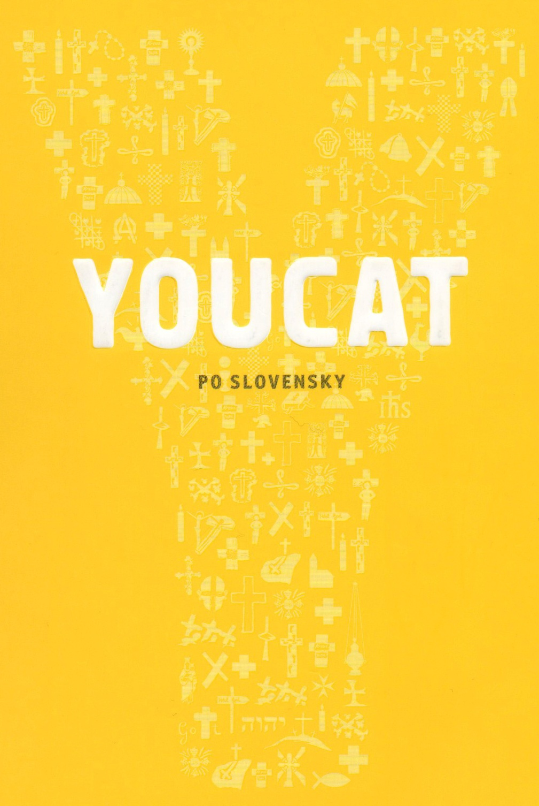

Slide 2
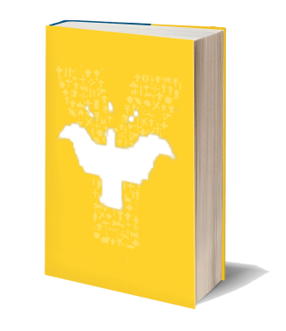
(I. 1.) Verím v Boha, Otca všemohúceho, Stvoriteľa neba i zeme,
(II. 2.) i v Ježiša Krista, jeho jediného Syna, nášho Pána,
(II. 3.) ktorý sa počal z Ducha Svätého, narodil sa z Márie Panny,
(II. 4.) trpel za vlády Poncia Piláta, bol ukrižovaný, umrel a bol pochovaný;
(II. 5.) zostúpil k zosnulým, tretieho dňa vstal z mŕtvych,
(II. 6.) vystúpil na nebesia, sedí po pravici Boha Otca
všemohúceho.
(II. 7.) Odtiaľ príde súdiť živých i mŕtvych.
(III. 8.) Verím v Ducha Svätého,
(III. 9.) v svätú Cirkev katolícku, v spoločenstvo svätých,
(III. 10.) v odpustenie hriechov,
(III. 11.) vo vzkriesenie tela
(III. 12.) a v život večný.
Amen.

Slide 3
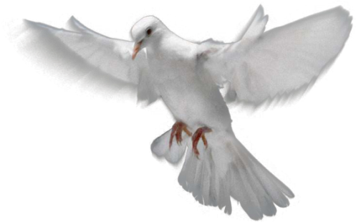
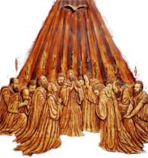
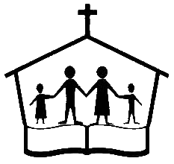
Verím v Ducha Svätého
od Krista a ku Kristovi
počatie, krst, vedenie, †, zmŕtvychvstanie
voda, víchrica, oheň, holubica
(zač. života – koráb, antika – láska, dnes – mier)
TURÍCE
zrod Cirkvi, elixír života
letová dráha - YC str. 75
stále prítomný v napriek...
tichý hosť tvojej duše: svedomie

Slide 4
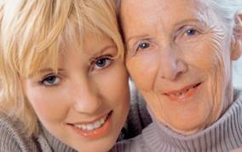
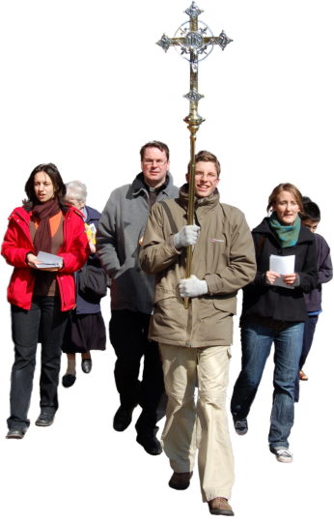
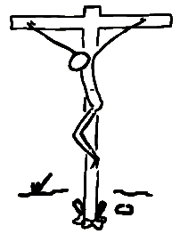
Cirkev
tvoríme my,
pokrstení veriaci
Rahner
Prečo ju chce Boh?
Jej úloha: pokračovať v diele
Tajomstvo Cirkvi: hriech & milosť, ľudské & božské
= tajomné telo, nevesta chrám
Kto sa spolieha na , môže aj dnes zažiť skutočné zázraky.
122
127

Slide 5
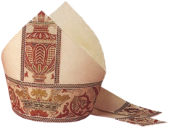
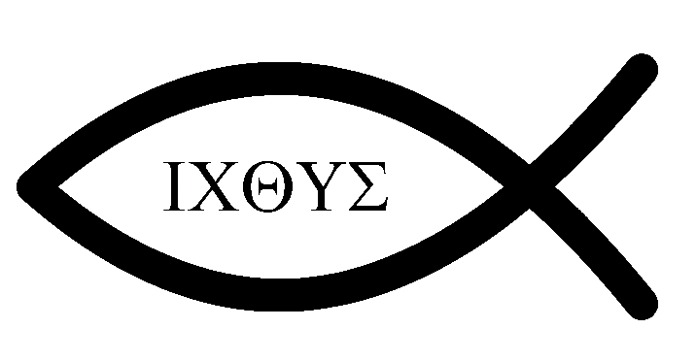
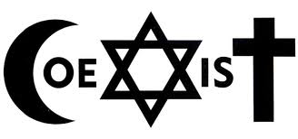
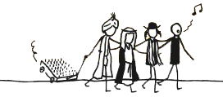
1, svätá, katolícka, apoštolská
je 1, lebo je 1; celý Kristus - jednota ☹
je svätá, lebo vonia od hlavy
je katolícka: všeobecná, univerzálna;
vyznáva celú vieru, udeľuje všetky sviatosti, poslaná ku všetkým národom
Cirkev a Židia, iné náboženstvá, moslimovia

Slide 6
nepretržitá štafeta od apoštolov
rodokmeň až ku , novému Adamovi
laici a klerici: rovnaká dôstojnosť, rozdielne úlohy
rehoľníci
nie demokratická organizácia,
ale hierarchický a kolegiálny organizmus
Pápež – zástupca , nástupca Petra, biskup Ríma, záruka jednoty , najvyšší pastier Cirkvi
Biskup – nástupca apoštolov, na čele diecézy
Kňaz – spolupracovník biskupa, pod jeho vedením ohlasuje evanjelium a udeľuje sviatosti
je apoštolská

Slide 7
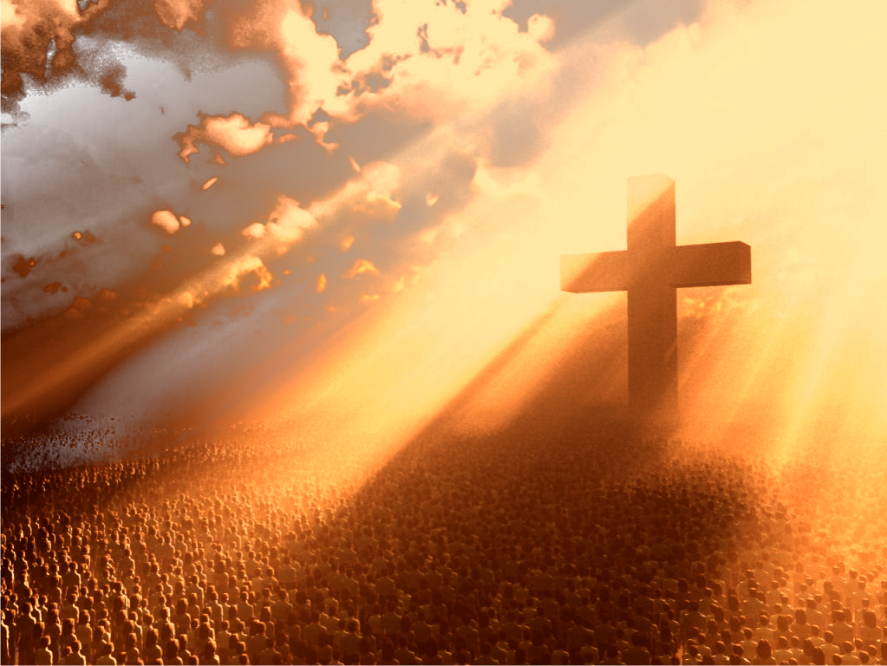
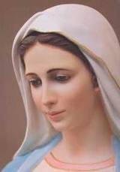
Spoločenstvo svätých
my živí i zomrelí – čo sú v nebi alebo v očistci
☺ aj ☹ vplyv na ostatných
1. PM → pre spojenie s
→ dva naj okamihy nášho života

Slide 8
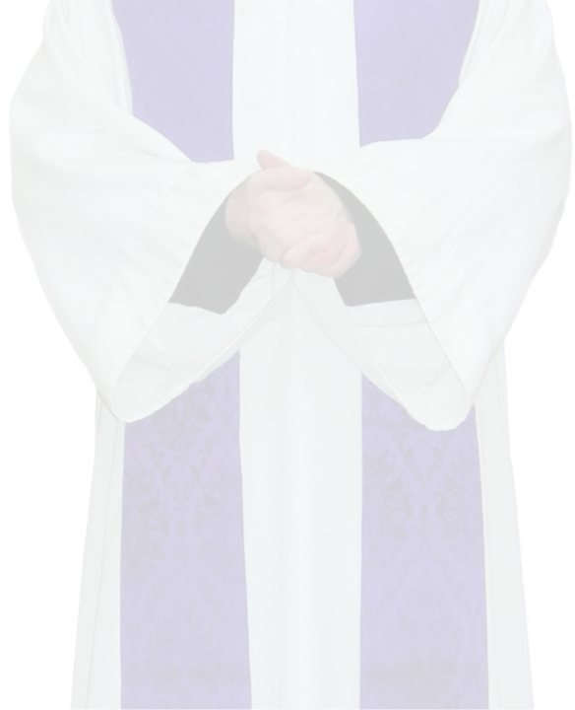
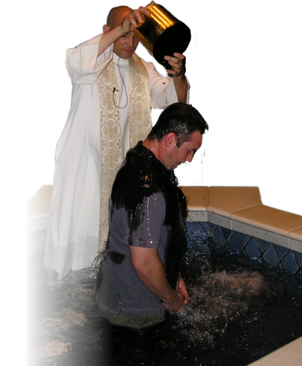
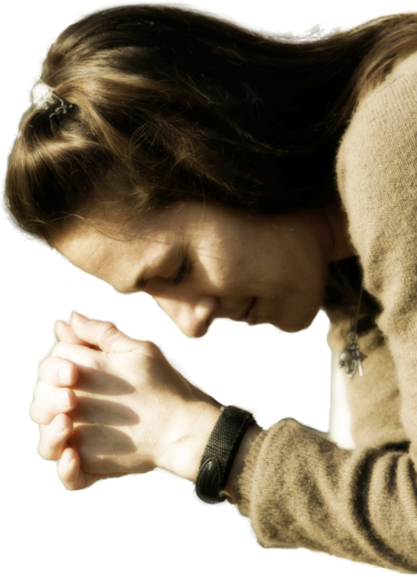
Odpustenie hriechov
službou biskupa alebo kňaza
krst spoveď

Slide 9
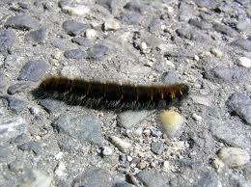
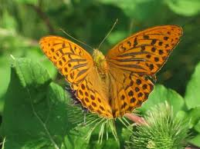
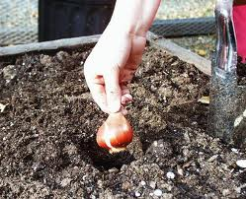
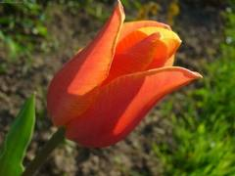
Vzkriesenie tela
lebo vstal
Húsenica → motýľ
Pri smrti sa duša oddeľuje od tela, telo zaniká, no duša kráča v ústrety Bohu a čaká, až bude znovu zjednotená so svojím telom.
Cibuľka tulipánu → kvet
Ak umieram v dôvere v Boha a v pokoji s ľuďmi,
nepadám hlbšie ako do Božieho náručia!

Slide 10
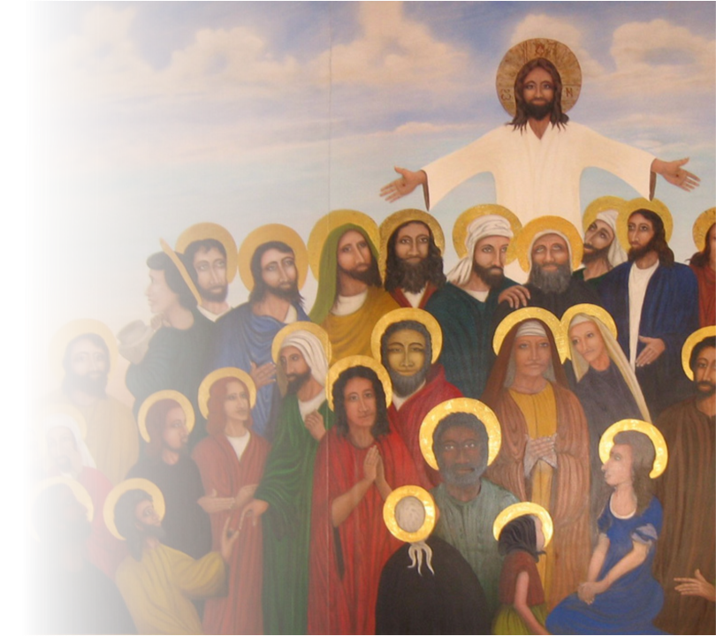
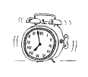
Život večný
→ sa začína hneď po smrti a je bez konca
Súd po smrti - bod pravdy, všetko vyjde na svetlo:
čo robili dobre, budú vzkriesení pre život;
čo páchali zlo, na odsúdenie.
Nebo - jediný okamih lásky;
ako zamilovaní / bábätko pri dojčení
Očistec - kto zomiera v pokoji s Bohom a ľuďmi, no potrebuje očistu
môžem pomôcť dušiam v stave očisťovania
pôstom, modlitbou, konaním dobra, sv. omšou
Peklo - smrť v ťažkom hriechu, naša sloboda,
milujúci „bezmocný“ Boh
Naplnenie sveta: naplnenie šľachetných
túžob, zlo stratí moc a príťažlivosť
Amen - áno, pevnosť, spoľahlivosť, podpis

